Slide 1
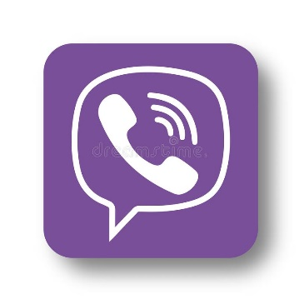
Инструкция по установке Telegram Viber или Whatsapp на мобильные устройства и персональный компьютер.

Slide 2
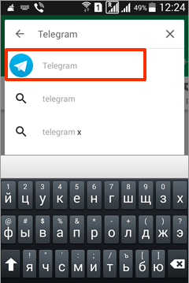
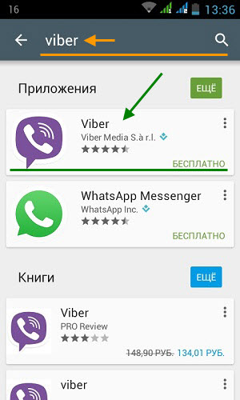
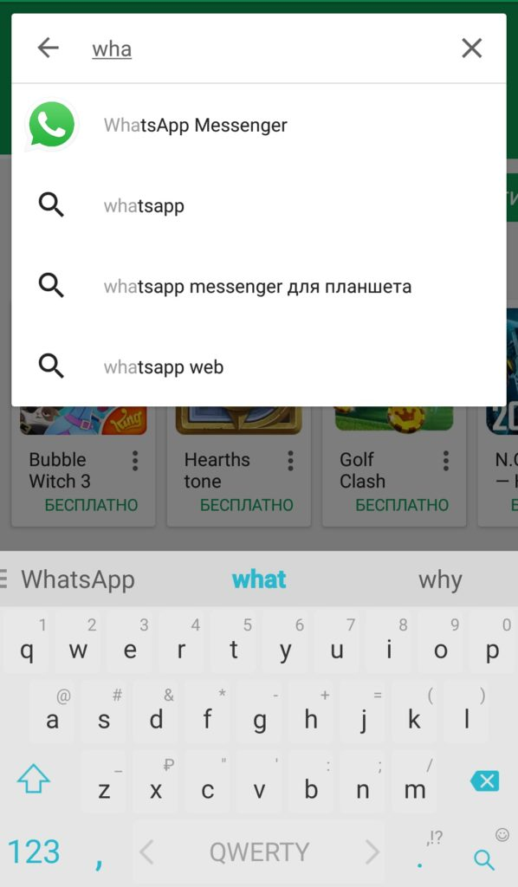
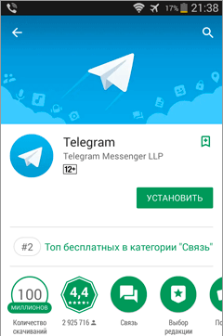
Рассмотрим загрузку и установку на примере мобильного устройства на операционной системе Android. Установка приложений на продукцию Apple аналогична.
Заходим в Google Play Market для Android или App Store для iPhone или iPad и вводим в строку поиска «Telegram ».
Находим через поиск это приложение. Далее выбираем установить.

Slide 3
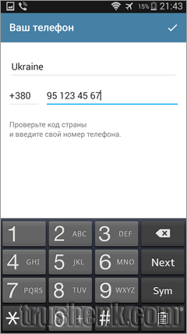
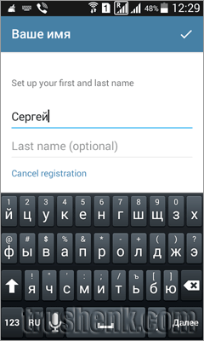
После того как приложение будет скачено и установлено, запускаем его и выбираем язык интерфейса.
Далее нужно указать свое имя, которое в дальнейшем можно изменить. Как и телефон, к которому привязан аккаунт.

Slide 4
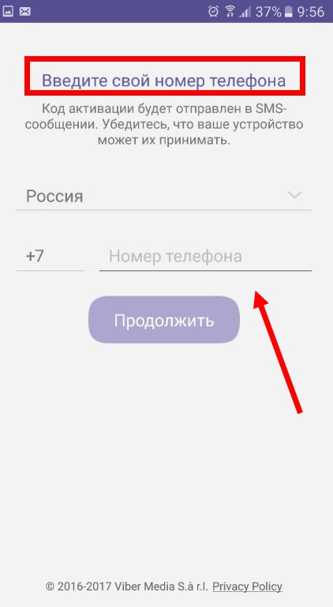
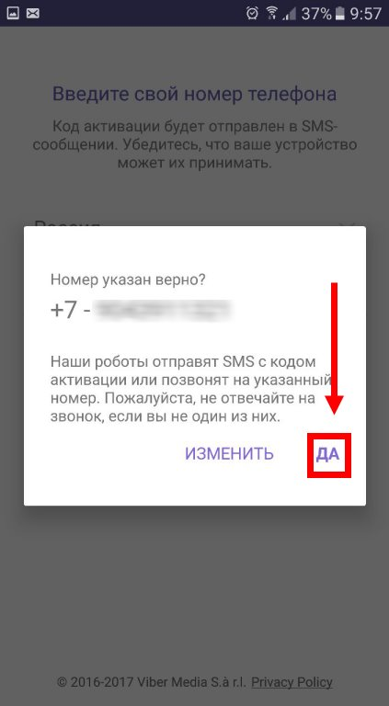
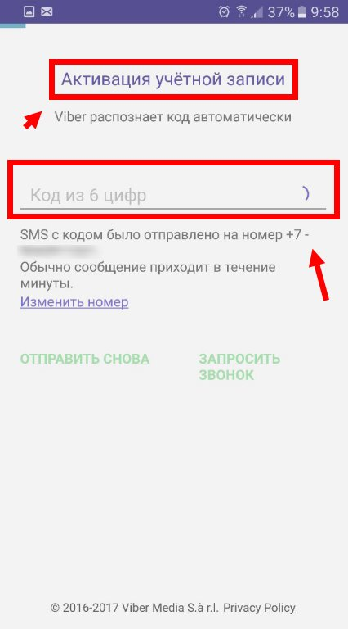
Теперь необходимо указать номер телефона, к которому будет привязан этот мессенджер. Для его авторизации на ваше устройство придет смс-сообщение или автоматический звонок с кодом подтверждения.

Slide 5
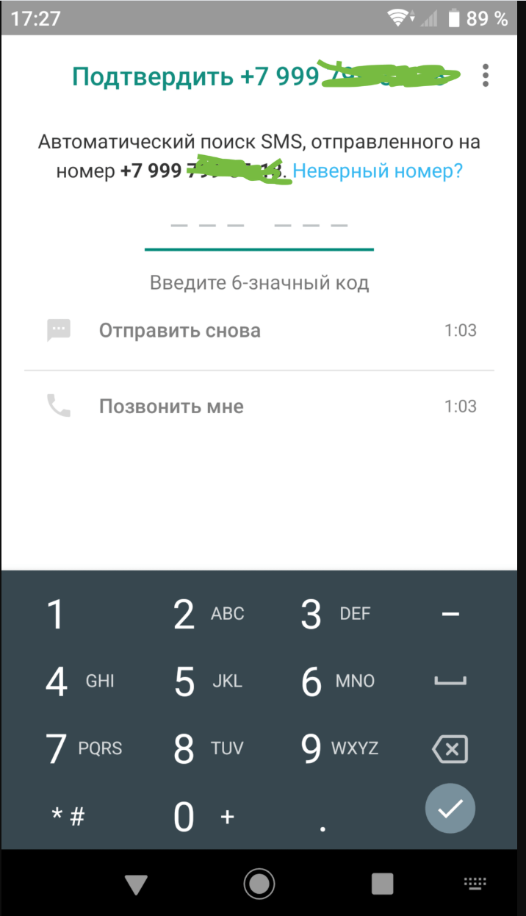
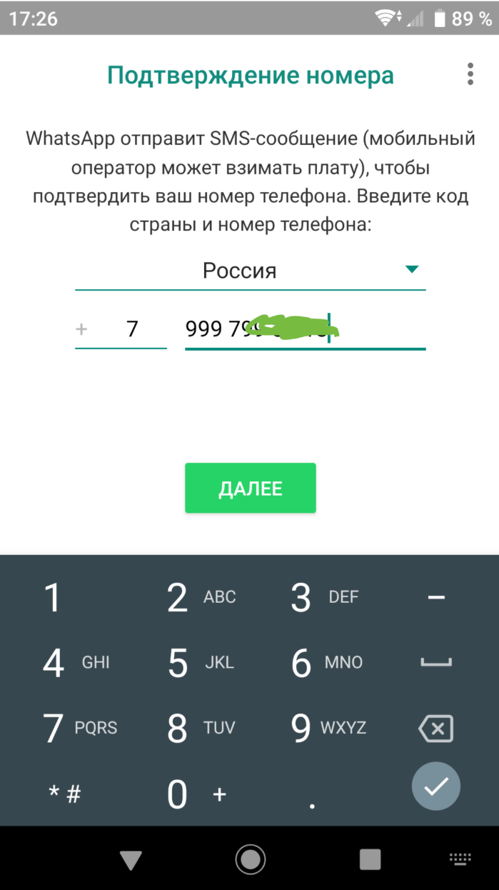
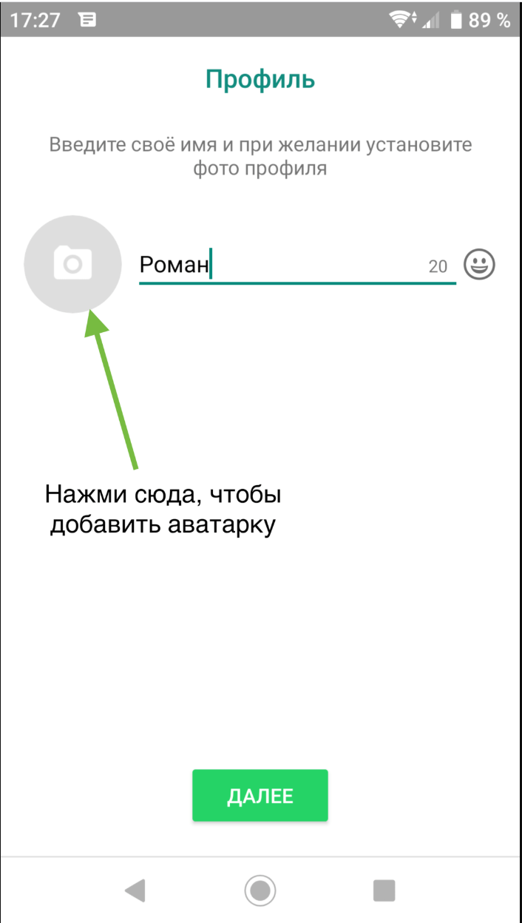

Slide 6
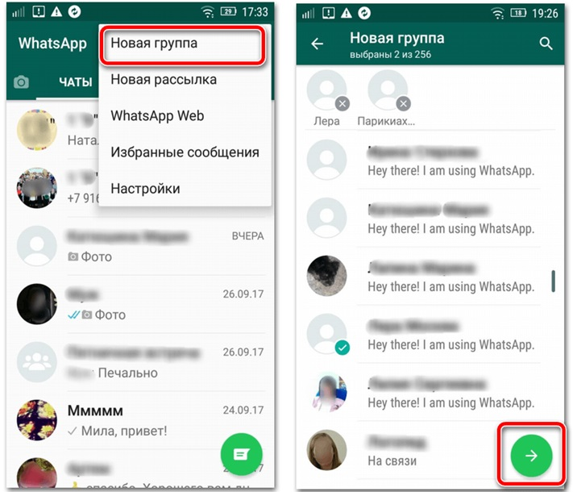
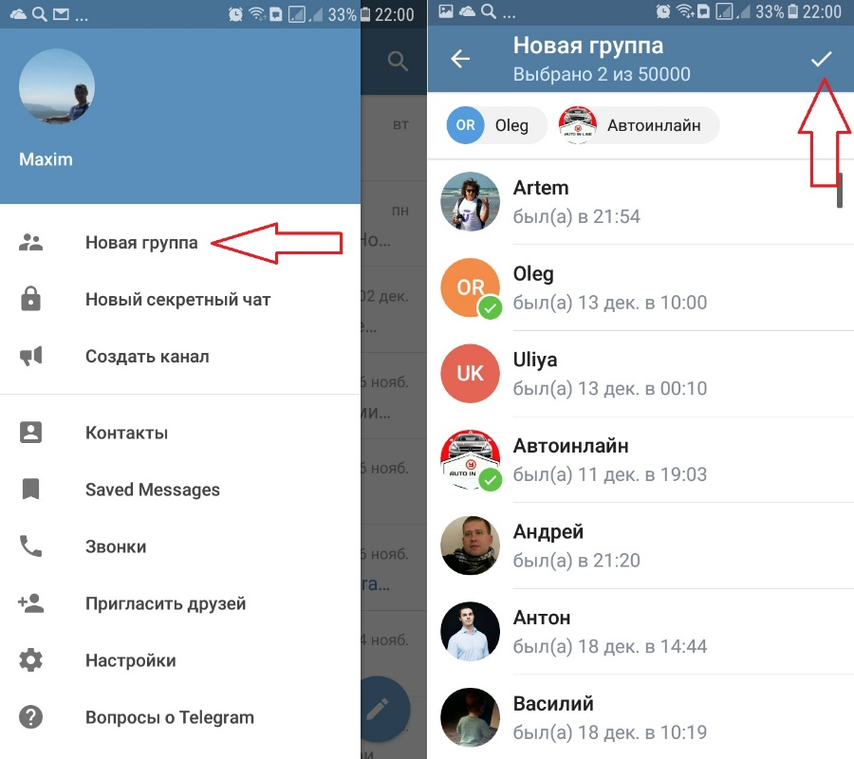
После установки мессенджера для передачи сообщений пользователю, необходимо, чтобы его номер телефона был сохранен в телефонной книге устройства, а также у него должен быть установлен тот же мессенджер.
Для создания группового чата в любом приложении необходимо выбрать пункт «новая группа», далее указать название беседы, выбрать всех ее участников из списка контактов, которые синхронизированы с телефонной книгой устройства и подтвердить создание группы.

Slide 7
Чтобы прикрепить файл к сообщению необходимо нажать на значок скрепки внизу экрана, далее выбрать нужный объект и подтвердить отправку сообщения.

Slide 8
Для установки компьютерной версии приложений требуется перейти по указанным ссылкам, авторизация происходит посредством сканирование QR кода в мобильном приложении. https://tlgrm.ru/

Slide 9
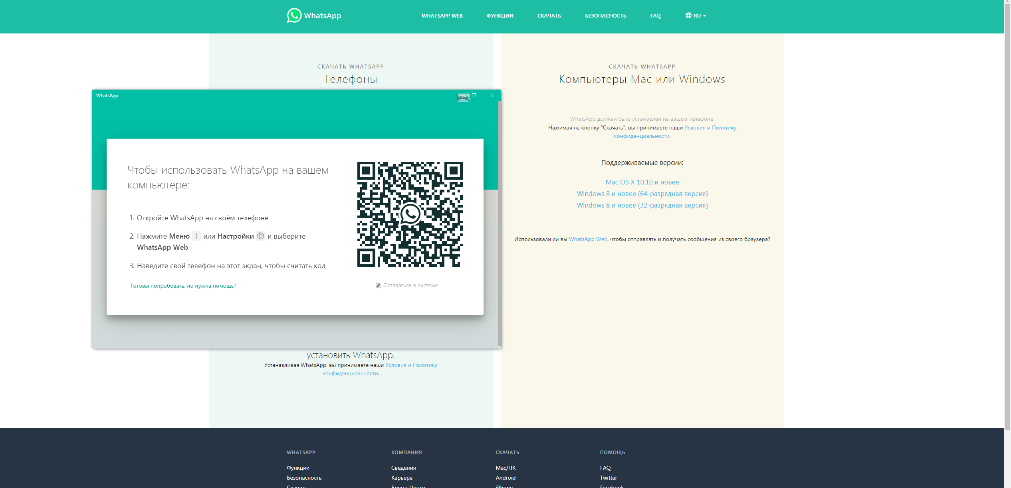
https://www.whatsapp.com/download/

Slide 10
https://www.viber.com/ru/download/

Slide 11
Минимальные системные требования для персонального компьютера- операционная система Windows 7

Slide 12
При возникновении вопросов можно получить онлайн- консультацию на официальных сайтах ЮЗГУ
swsu.ru
do.swsu.org
Info.swsu.org

Slide 13
Спасибо за внимание

